Slide 1
Heilendes Gebet – Großer Glaube
Und Jesus ging von dort weg und zog sich in die Gegend von Tyrus und Sidon zurück.
Und siehe, eine kanaanäische Frau kam aus jener Gegend, rief ihn an und sprach:
Erbarme dich über mich, Herr, du Sohn Davids! Meine Tochter ist schlimm besessen!
Matthäus 15, 21-22

Slide 2
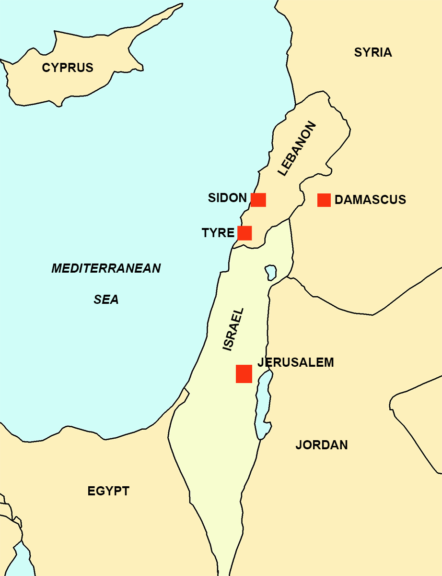
Erbarme dich über mich, Herr, Sohn Davids!
Jesus wird mit dem Anliegen einer Syropönizierin – einer Kanaanitischen Frau konfrontiert

Slide 3
Das schreiende Gebet
Er aber antwortete ihr nicht ein Wort. Da traten seine Jünger herzu, baten ihn und sprachen:
Fertige sie ab, denn sie schreit uns nach!
Er aber antwortete und sprach: Ich bin nur gesandt zu den verlorenen Schafen des Hauses Israel.
Matthäus 15, 23-24

Slide 4
Gottes kalte Schulter
Er antwortete ihr nicht ein Wort
Fertige sie ab, denn sie schreit uns nach
Ich bin nur gesandt, zu den verlorenen Schaften des Hauses Israel
Eine Demütigung die zum Heil führt
Du hast recht, Herr!
Und doch…

Slide 5
Da kam sie, fiel vor ihm nieder und sprach:
Herr, hilf mir!
Er aber antwortete und sprach: Es ist nicht recht, dass man das Brot der Kinder nimmt und es den Hunden vorwirft.
Matthäus 15, 25-27

Slide 6
Da sagte die Frau:
Du hast recht, Herr!
Und doch…
ist es so, dass die kleinen Hündchen das zu fressen bekommen, was an Essensresten vom Tisch ihrer Besitzer auf die Erde fällt!«

Slide 7
Jesus belohnt den großen Glauben
der nichtjüdischen Frau
Da antwortete Jesus und sprach zu ihr:
O Frau, dein Glaube ist groß;
dir geschehe, wie du willst! Und ihre Tochter war geheilt von jener Stunde an.
Matthäus 15, 28

